Slide 1


CРЕДСТВА ИНДИВИДУАЛЬНОЙ МОБИЛЬНОСТИ

Slide 2
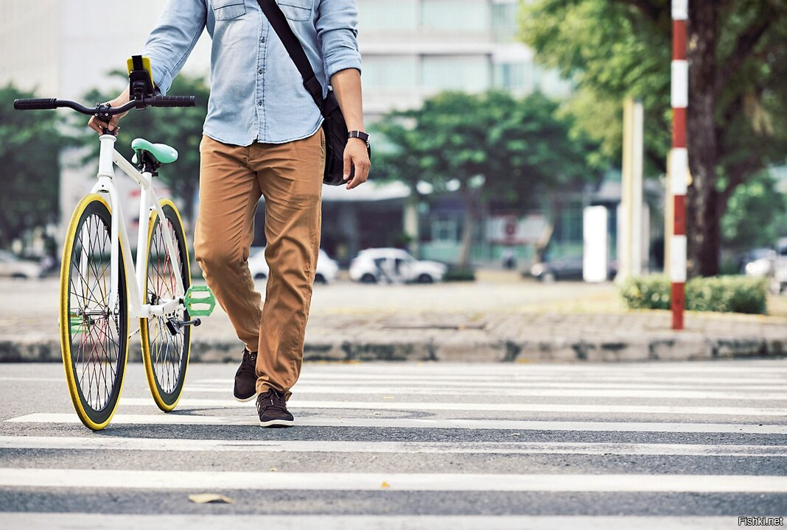
Согласно п. 1.2 Правил дорожного движения
К пешеходам приравниваются лица, передвигающиеся в инвалидных колясках, ведущие велосипед, мопед, мотоцикл, везущие санки, тележку детскую или инвалидную коляску, а также использующие для передвижения роликовые коньки, самокаты и иные аналогичные средства.

Slide 3
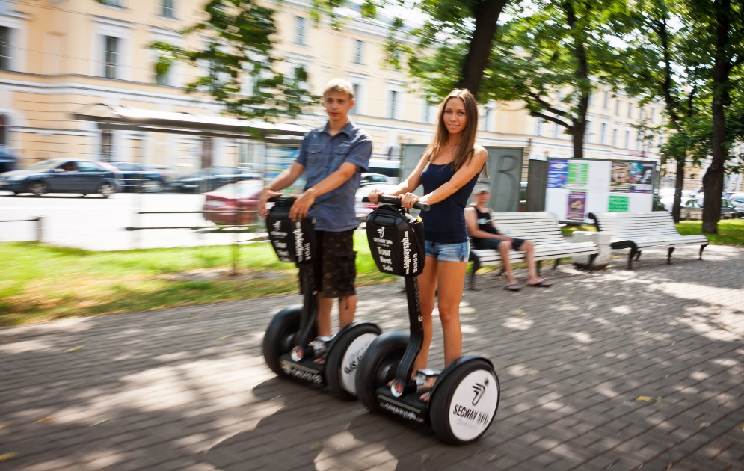
Средство индивидуальной мобильности – транспортное средство, имеющее одно или несколько колес (роликов), предназначенные для индивидуального передвижения человека посредством использования двигателя (двигателей) (электросамокаты, электроскейтборды, гироскутеры, сегвеи, моноколеса и иные аналогичные средства.

Slide 4

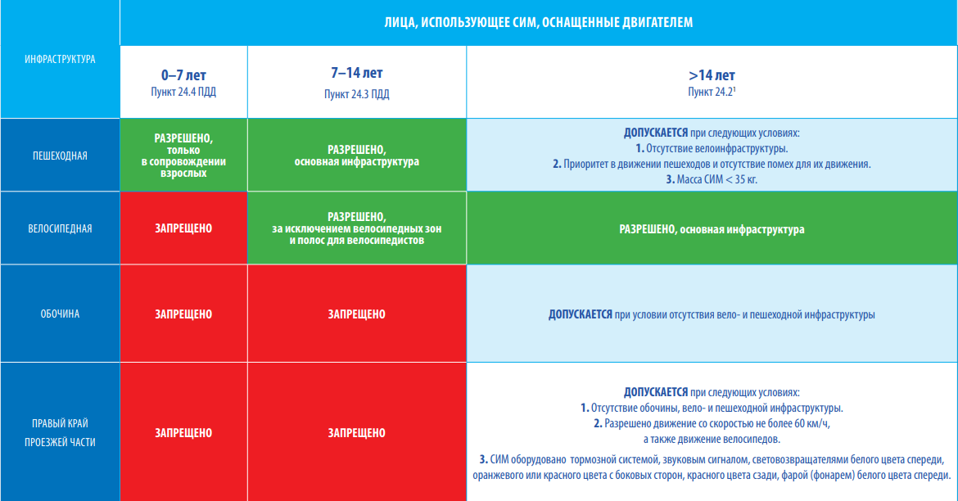
Инфраструктура для СИМ

Slide 5
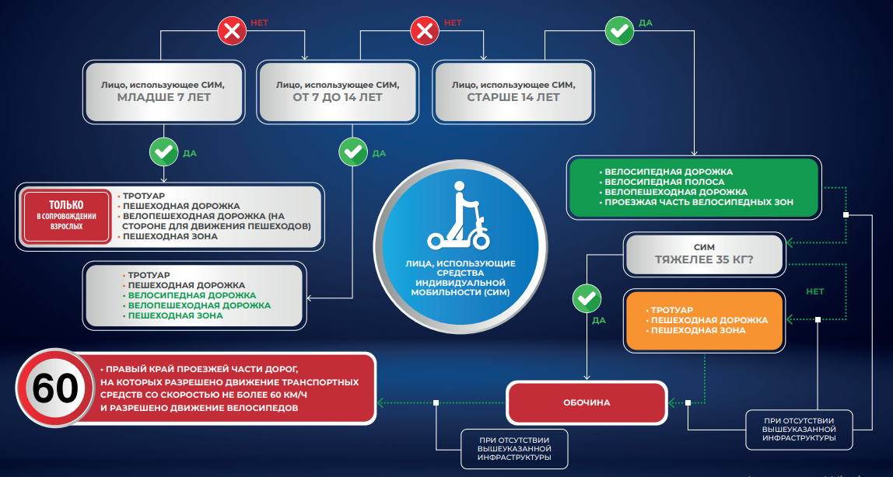
Алгоритм использования СИМ

Slide 6
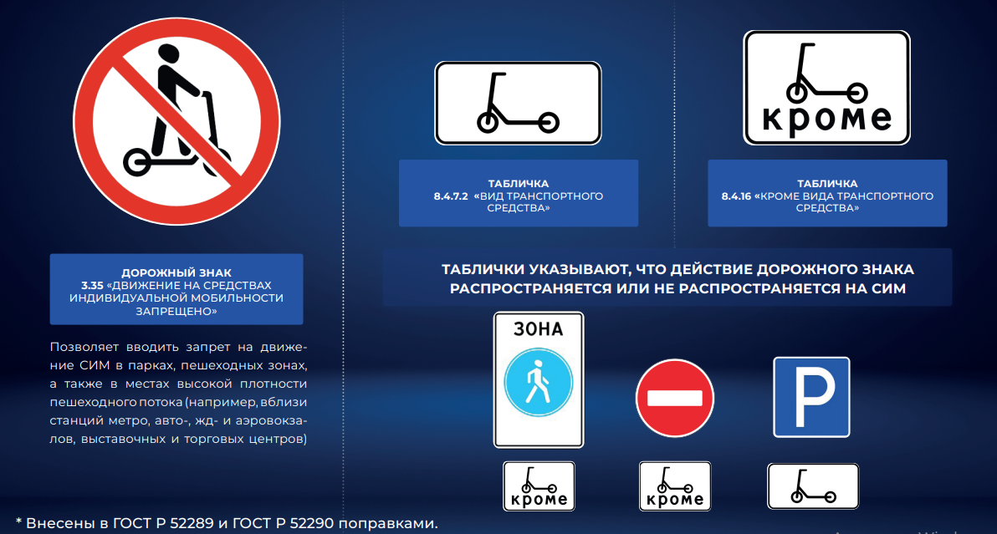
Новые дорожные знаки

Slide 7
Что запрещено водителям средств индивидуальной мобильности?
П. 24.8 ПДД РФ
Велосипедистам, лицам, использующим для передвижения средства индивидуальной мобильности, и водителям мопедов запрещается:
Управлять велосипедом, мопедом и средством индивидуальной мобильности (при наличии руля), не держась за руль хотя бы одной рукой;
Перевозить груз, который выступает более чем на 0,5 м по длине или ширине за габариты, или груз, мешающий управлению;
Перевозить пассажиров, если это не предусмотрено оборудованием или конструкцией велосипеда или средства индивидуальной мобильности;
Перевозить детей до 7 лет при отсутствии специально оборудованных для них мест;
Поворачивать налево или разворачиваться на дорогах с трамвайным
движением и на дорогах, имеющих более одной полосы для движения
в данном направлении (кроме случаев, когда из правой полосы разрешен поворот налево, и за исключением дорог, находящихся в велосипедных зонах);
Двигаться по дороге без застегнутого мотошлема (для водителей мопедов);
Пересекать дорогу по пешеходным переходам.

Slide 8
Обозначение СИМ в светлое время суток:
П. 19.5. ПДД РФ
В светлое время суток на всех движущихся транспортных средствах (кроме велосипедов) с целью их обозначения должны включаться фары ближнего света или дневные ходовые огни.
Обозначение СИМ в темное время суток:
П. 19.1. ПДД РФ
В темное время суток и в условиях недостаточной видимости независимо от освещения дороги, а также в тоннелях на движущемся транспортном средстве должны быть включены следующие световые приборы: на всех механических транспортных средствах - фары дальнего или ближнего света, на велосипедах и средствах индивидуальной мобильности - фары или фонари, на гужевых повозках - фонари (при их наличии);

Slide 9
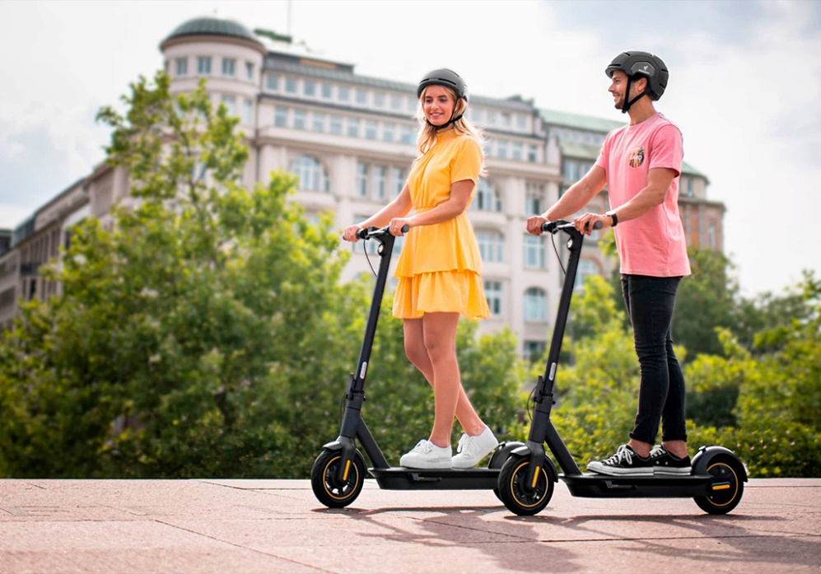
Скорость движения СИМ:
П. 24.6. ПДД РФ
Движение лиц, использующих для передвижения средства индивидуальной мобильности, разрешается со скоростью не более 25 км/ч. Важно понимать, что 25 км/ч - это максимальная скорость, однако на некоторых участках дорог могут быть установлены дополнительные ограничения:
Например, в жилых зонах и на дворовых территориях любое транспортное средство (в том числе и СИМ) не должно превышать скорость 20 км/ч (пункт 10.2 ПДД РФ).

Slide 10
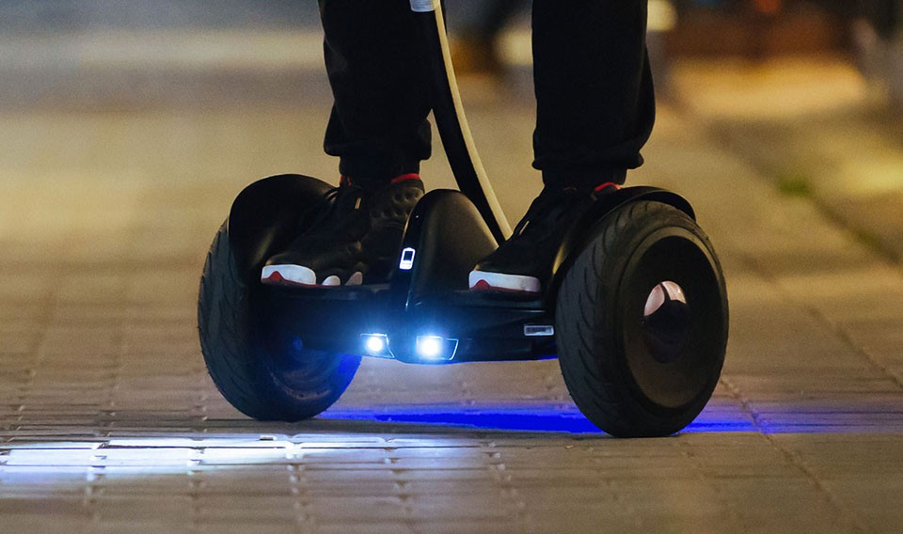
Приоритет пешеходов перед СИМ:
П. 24.6 ПДД РФ
Если движение велосипедиста или лица, использующего для передвижения средство индивидуальной мобильности, в случаях, предусмотренных настоящими Правилами, по тротуару, пешеходной дорожке, обочине или в пределах пешеходных зон (включая велосипедные дорожки, находящиеся в пешеходных зонах) подвергает опасности или создает помехи для движения пешеходов, велосипедист должен спешиться и руководствоваться требованиями, предусмотренными настоящими Правилами для движения пешеходов, а лицо, использующее для передвижения средство индивидуальной мобильности, спешиться или снизить скорость до скорости, не превышающей скорость движения пешеходов)

Slide 11
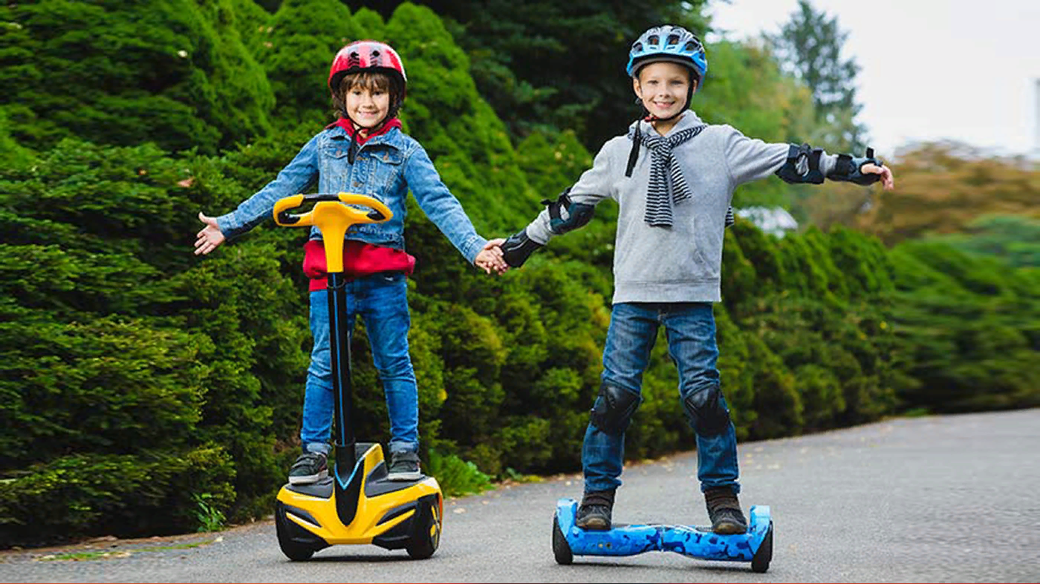
Приоритет СИМ при выезде из жилой зоны:
П. 17.3. ПДД РФ
При выезде из жилой зоны водители и лица, использующие для передвижения средства индивидуальной мобильности, должны уступить дорогу другим участникам дорожного движения

Slide 12
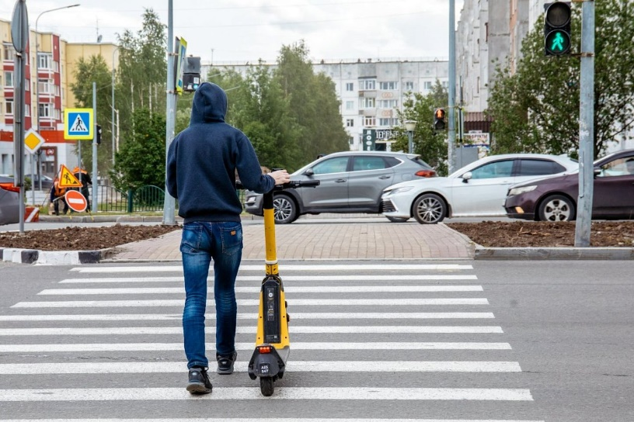
Сигналы светофоров для СИМ:
П. 6.5. ПДД РФ
Если сигнал светофора выполнен в виде силуэта пешехода, то его действие распространяется только на пешеходов. Если сигнал светофора выполнен в виде велосипеда, то его действие распространяется на велосипедистов и водителей мопедов, движущихся по велосипедной полосе. Лица, использующие для передвижения средства индивидуальной мобильности в соответствии с пунктом 24.21 настоящих Правил, должны руководствоваться сигналами светофора в виде силуэта пешехода либо велосипеда при их движении соответственно по тротуару, пешеходной дорожке либо по велосипедной, велопешеходной дорожкам, полосе для велосипедистов. При этом зеленый сигнал разрешает, а красный сигнал запрещает движение пешеходов, велосипедистов и лиц, использующих для передвижения средства индивидуальной мобильности

Slide 13
Благодарим за внимание!

